Slide 1
Scalable and Efficient Spatial Data Management on Multi-Core CPU and GPU Clusters: A Preliminary Implementation based on Impala
汇报人：2015311965 康荣

Slide 2
背景介绍
80%的互联网产生数据都包含空间或地理位置信息成分：
智能手机：GPS/WIFI/流量定位数据
空间数据的应用与需求日益增加
高性能的传感器的发展

Slide 3
相关工作
传统空间数据：hadoop/mapreduce
大量的IO操作，性能较低
Spark，Cloudera Impala
Impala：一种开源大数据查询系统
基于HDFS（分布式文件系统）之上，提供分布式计算和存储
在内存中处理大量数据，提高效率
基于元数据和硬件配置信息，生成高效查询计划
采用C/C++编写，方便硬件资源调用

Slide 4
GPU的性能提升
CPU：
控制单元、逻辑单元和存储单元；
运算器主要完成各种算术运算；
控制器不具有运算功能
GPU:
大量的计算单元；
从一开始就会并行执行计算指令。
结论：可并行化的程序GPU有较好的性能。

Slide 5
设计理念
目标：高效支持multi-core的 Cpu和Gpu
实现：
1. 修改impala前端的抽象语法树 (AST) 模块，以支持空间查询；
2. 将空间数据用WKT来表示，用以支持impala；
3. 将原本的基于GPU的单机空间数据管理技术和impala集群进行了结合

Slide 6
设计实现
AST
impala读入抽象语法树
Index
对小表计算索引
Join
左表按行进行批处理
连接计算时利用GPU优化并行
将大表各部分分配到计算节点
广播到各个节点
对于CPU和GPU，分别实现了ISP-CPU
和ISP-GPU；
以两张表的join操作为例：
左表：构造子结构
右表：探测子结构
大表分区性：
分布式计算提升
小表索引并行性：
Multi-core和GPU的并行提升

Slide 7
实现细节
单核节点：
小表为左表，放入内存；
右表依次加载入内存，进行join操作；
嵌套循环链接/散列连接/索引连接/排序连接
ISP的分布式并行化实现：
大表为左表，通过分区策略分不到不同节点
小表为右表，构造空间索引，方便重用
在所有执行节点中，小表索引会一直保持到所有大表行执行结束
对于小表只进行读操作，具有良好的并行性

Slide 8
实现细节
SoA>AoS：
对于大量数据的单次修改通常只对其中的某几项感兴趣；
相似操作的数据放在一起有利于GPU并行执行。
GPU和CPU的参数设置：
CPU是顺序执行而GPU可以并行执行
CPU的计算单元远少于GPU
每一行的row batch设置过小，则无法充分利用GPUs的性能。
Notes:
首先，对于GPU的数据优化，SoA要比AoS要好。我们将左右表的几何图形都已二进制数组的行书存储，包括x/y点、复杂图形边界等等。将SoA形式组织的数据传入GPU，处理性能更好；其次，对右表进行索引，然后左表放入GPU复用可以提高效率；CPU和GPU的参数设置大小存在一个权衡的问题。CPU是顺序执行而GPU可以并行执行。impala对于CPU的优化是，将被分到同一个实例中执行的各个元组进行流水线执行，这样可以减小中间结果的内存占用，如果需要较小的内存占用，则每一行row batch可以设置的较小。但是，每一行的row batch如果设置过小，则无法充分利用GPUs的性能。

Slide 9
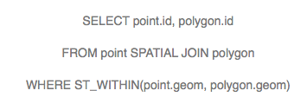
性能实验
场景设计：point-in-polygon
数据源：
第一个实验：
点集合：2013年NYC出租车拉客地点（170M，6.9GB）
多边形：Census 2010（40k，18.7MB）。
多边形平均端点数：9。
第二个实验：
点集合：GBIF库（375million，12.9GB）
多边形：WWFG的生态划分区域数据（14458，149.8MB）
多边形平均端点数：279。

Slide 10
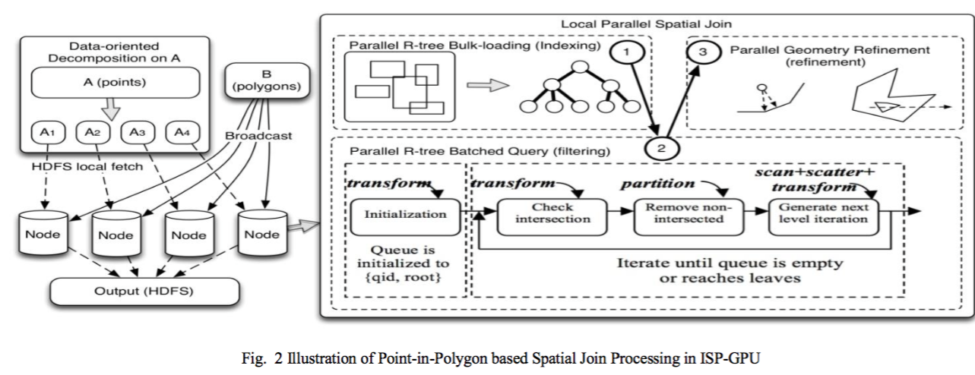
性能试验
基于GPU的连接执行如下图所示：

Slide 11
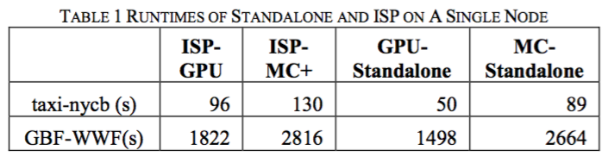
性能试验
Standalone：直接操作处理好的原始数据，而省去语法树解析、多核分配等过程的版本；
结论：
GPU加速相对明显；
GPU的impala加载占用了46秒/324秒：这意味着随着数据的增大，这些基础影响会减弱，性能会更好的体现出来。

Slide 12
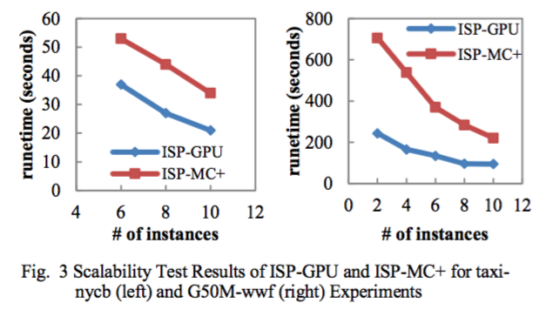
性能试验
实验结果如下：
左图中有良好的可拓展性，而右图的可拓展性有所弱化。
可能的原因：
当核数增多时，每个机器所分配的数据处理减少，会引起使用不满和负载不均衡等问题。
这对于GPU和CPU多核都有影响，但是对于GPU影响更大
最后也可以看出，GPU的加速效果似乎比相匹配的CPU加速效果要好。

Slide 13
感谢观看！
敬请提问！

